Slide 1
2.5 埃尔米特插值
有些实际的插值问题不但要求在节点上函数值相等，
而且还要求对应的导数值也相等，甚至要求高阶导数也相等.
满足这种要求的插值多项式就是埃尔米特插值多项式.
下面只讨论函数值与导数值个数相等的情况.

Slide 2







设在节点 上，
问题是求插值多项式 ，
满足条件
(5.1)
这里共有 个插值条件，可惟一确定一个次数不超过
的多项式 ，
其形式为
现在仍采用求拉格朗日插值多项式的基函数方法.

Slide 3


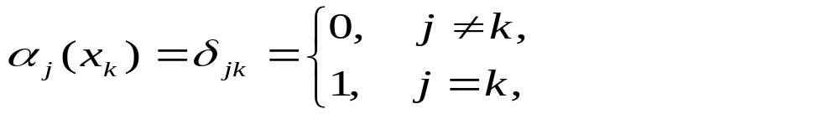
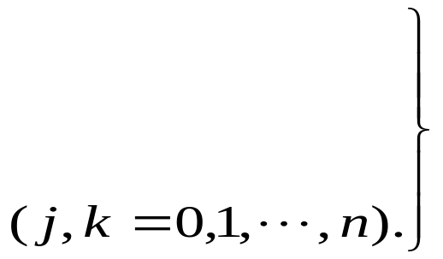



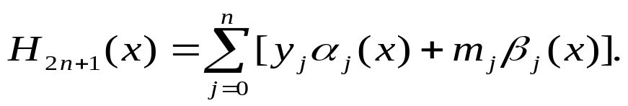
先求出 个插值基函数 及 ，
每一个基函数都是 次多项式，
且满足条件
(5.2)
将满足条件（5.1）的插值多项式 写成用插
值基函数表示的形式
(5.3)
(5.1)

Slide 4





由插值基函数所满足的条件（5.2），有
下面的问题就是如何求出这些基函数 及
利用拉格朗日插值基函数
令
(5.2)
由条件（5.2），有
(5.2)

Slide 5
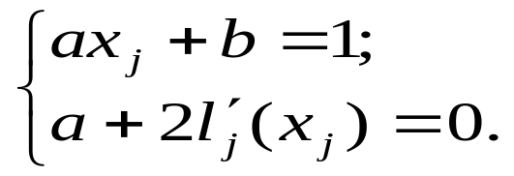

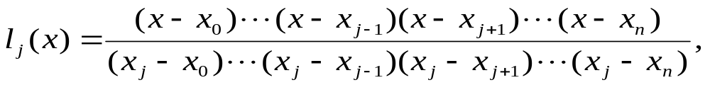
整理得
解出
由于

Slide 6
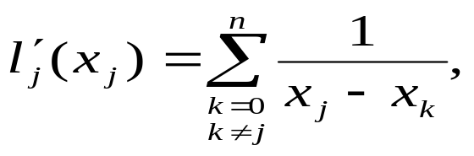
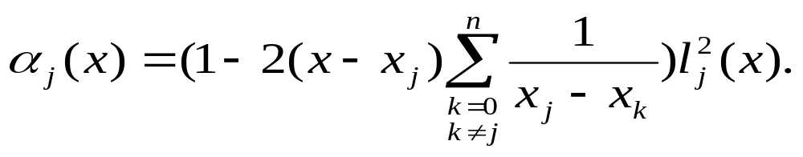

两端取对数再求导，得
于是
(5.4)
同理，可得
(5.5)

Slide 7






可以证明满足条件（5.1）的插值多项式是惟一的.
用反证法，假设 及 均满足条件（5.1），
于是
(5.1)
在每个节点 上的值及导数值均为零，即 为二重根.
(5.1)
这样， 有 重根，但 是不高于 次的多 项式，
故
惟一性成立.

Slide 8


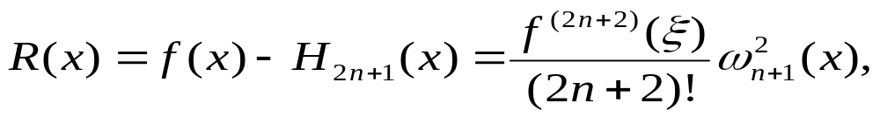


仿照拉格朗日插值余项的证明方法，可以证明：
若 在 内的 阶导数存在，则其插值
余项
(5.6)
其中 且与 有关.

Slide 9




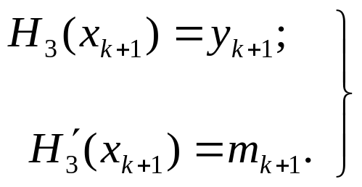

插值多项式（5.3）的重要特例是 的情形.
这时可取节点为 及 ，
插值多项式为 ，
满足
(5.7)
(5.3)
相应的插值基函数为
它们满足条件

Slide 10

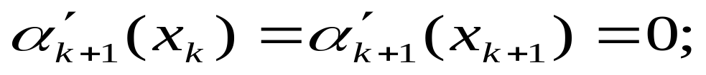
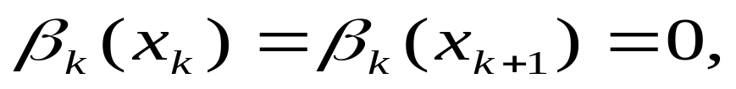
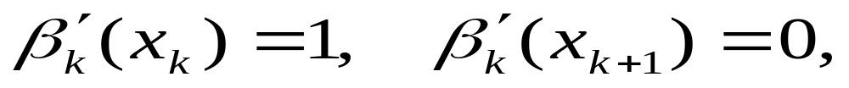
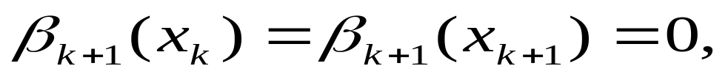

Slide 11

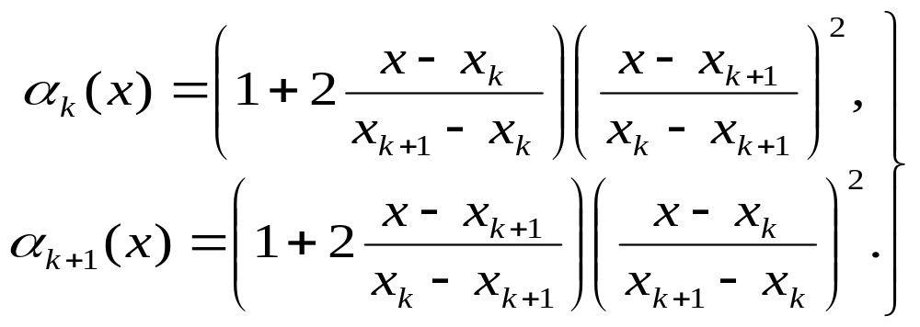
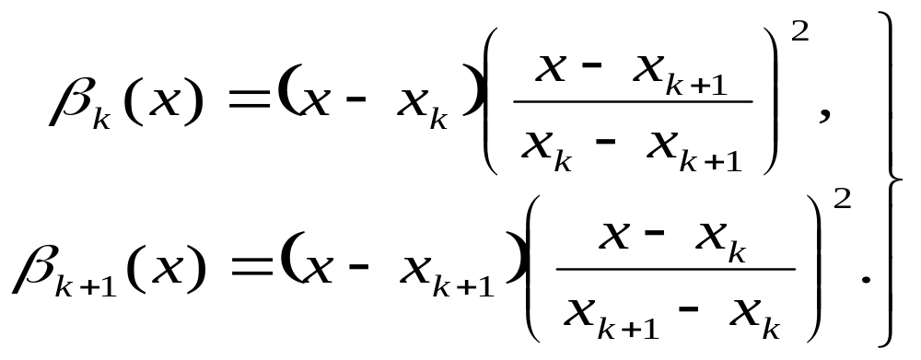
根据 及 的一般表达式（5.4）及（5.5），
可得到
(5.8)
(5.4)
(5.5)
(5.9)

Slide 12

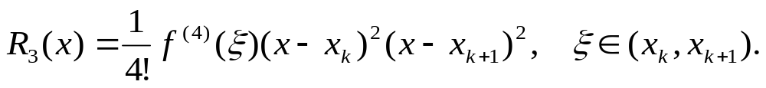
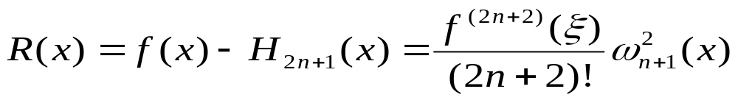
于是满足条件（5.7）的插值多项式是
(5.10)
其余项 ，
由（5.6）得
(5.7)
(5.6)

Slide 13





求满足 及
例4
的插值多项式及其余项表达式.
由给定的4个条件，可确定次数不超过3的插值多项式.
由于此多项式通过点
故其形式为

Slide 14

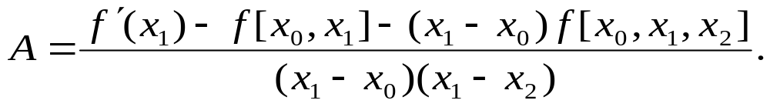


待定常数 ，可由条件 确定.
通过计算可得
为了求出余项 的表达式，
可设
其中 为待定函数.

Slide 15






构造
显然
且
故 在 内有5个零点（二重根算两个）.
反复应用罗尔定理，得 在 内至少有一个
零点ξ，
故有

Slide 16
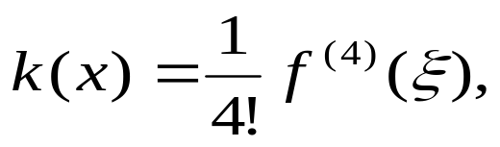
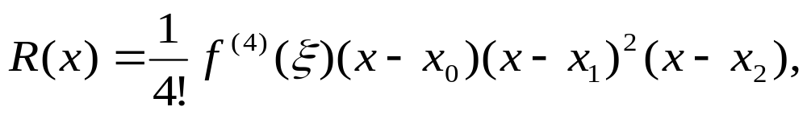

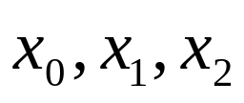

于是
余项表达式为
(5.11)
式中 位于 和 所界定的范围内.

Slide 17





2.6 分段低次插值
2.6.1 高次插值的病态性质
根据区间 上给出的节点做出的插值多项式
在次数 增加时逼近 的精度不一定也增加.
这是因为对任意的插值节点，当 时， 不
一定收敛到 .

Slide 18
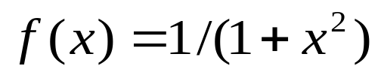


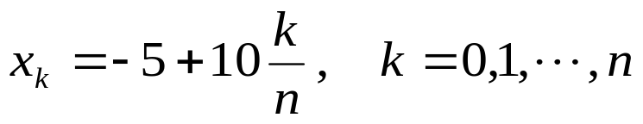
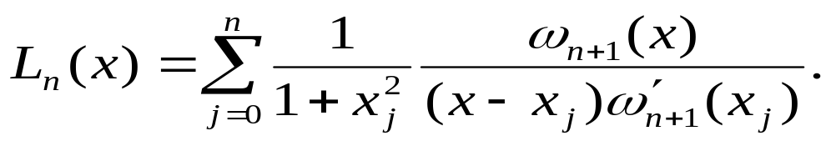
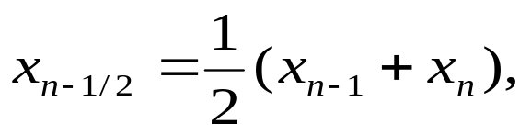
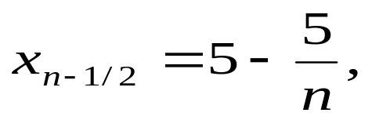
考虑函数 ，它在 上的各阶导数均
存在.
以 上的 个等距节点
所构造的拉格朗日插值多项式为
令
则

Slide 19


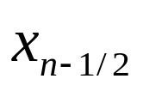

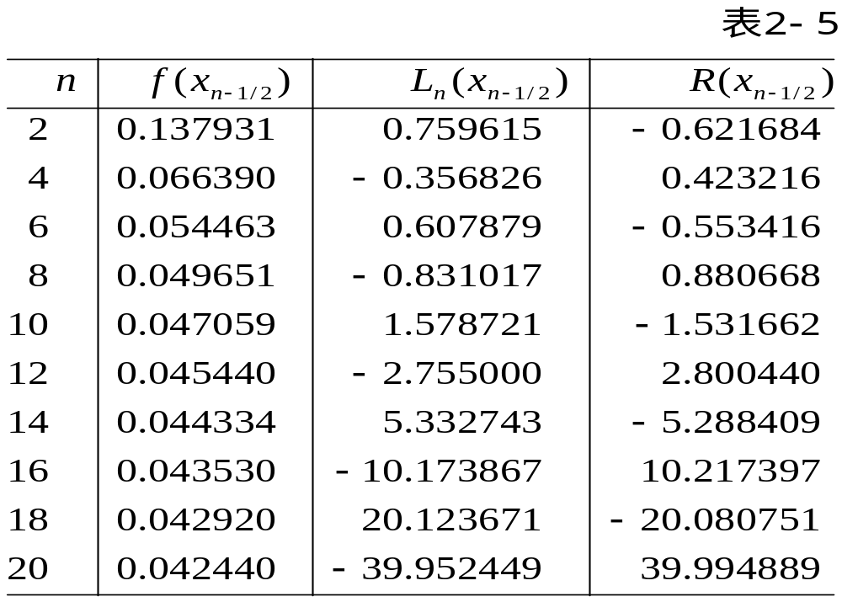
表2-5列出了 时的 的计算结果及
在 上的误差

Slide 20




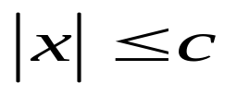
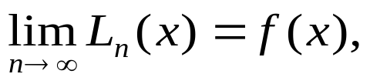
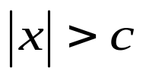

可见，随 的增加， 的绝对值几乎成倍增加.
这说明当 时 在 上是不收敛的.
龙格证明了，存在一个常数 ，使得当
时， 而当 时 发散.

Slide 21



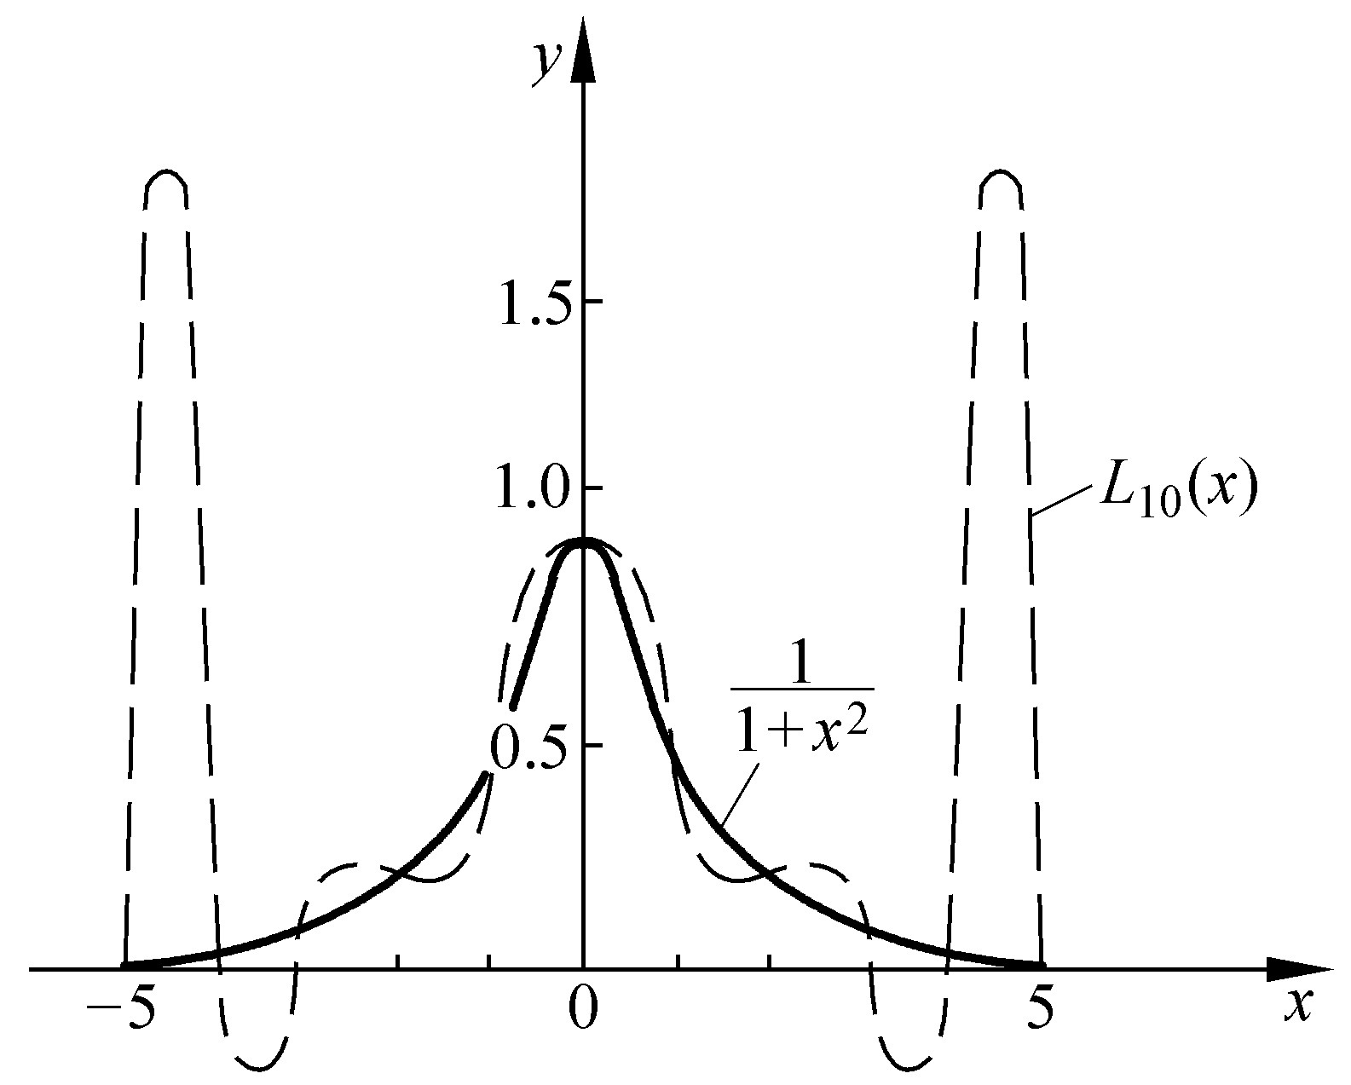
取 根据计算画出 及
在 上的图形，见图2-5.
图2-5

Slide 22


从图上看到，在 附近, 与
偏离很远， 这说明用高次插值多项式 近似 效
果并不好.
通常不用高次插值，而用分段低次插值.

Slide 23
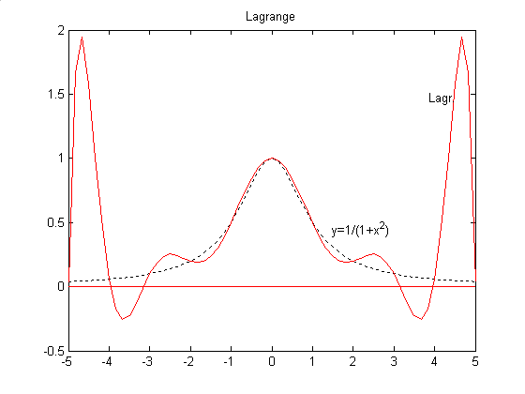
下图是用Matlab完成的Lagrange插值（附程序）：

Slide 24
附：Lagrange插值程序
n=11; m=61;
x= -5:10/(m-1):5;
y=1./(1+x.^2);
z=0*x;
x0=-5:10/(n-1):5;
y0=1./(1+x0.^2);
y1=lagr1(x0, y0, x);
plot(x, z, ‘r’, x, y, ‘k:’ ,x, y1, ‘r’)
gtext(‘Lagr.’), gtext(‘y=1/(1+x^2)’)
title(‘Lagrange’)

Slide 25
附：Lagrange插值子程序 lagr1:
function y=lagr1(x0,y0,x)
n=length(x0); m=length(x);
for i=1:m
z=x(i);
s=0.0;
for k=1:n
p=1.0;
for j=1:n
if j~=k
p=p*(z-x0(j))/(x0(k)-x0(j));
end
end
s=p*y0(k)+s;
end
y(i)=s;
end

Slide 26

2.6.2 分段线性插值
由于升高插值多项式的阶数有时并不能达到提高精度
的效果, 所以实际中往往采用分段插值的思想.
分段插值的基本思想是将插值区间划分为若干个小区间, 然后在每个小区间上做满足一定条件的低阶插值.
所谓分段线性插值就是通过插值点用折线段连接起来
逼近

Slide 27


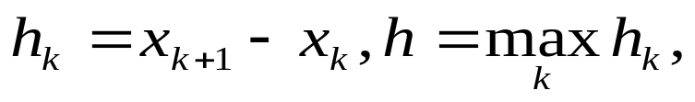







设已知节点 上的函数值
记
求一折线函数 ,
满足：
在每个小区间 上是线性函数.
则称 为分段线性插值函数.

Slide 28

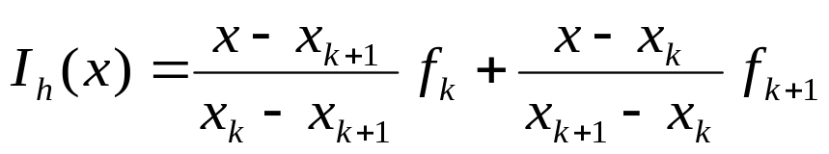

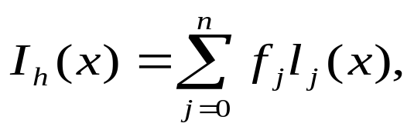

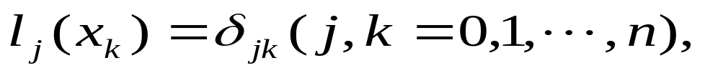
由定义可知 在每个小区间 上可表示为
(6.1)
若用插值基函数表示，则在整个区间 上 为
(6.2)
其中基函数 满足条件
其形式是

Slide 29
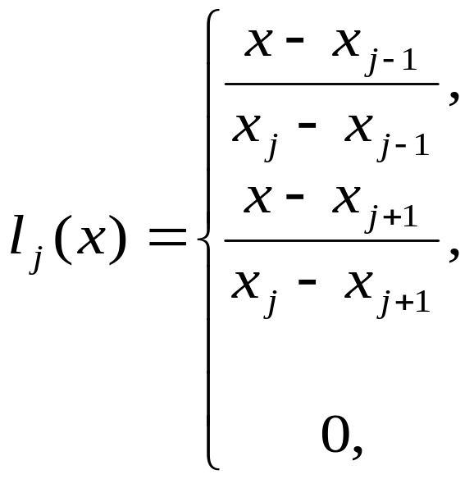
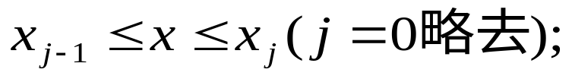
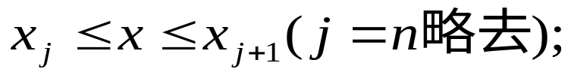
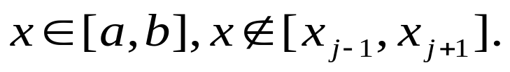
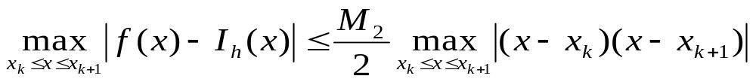
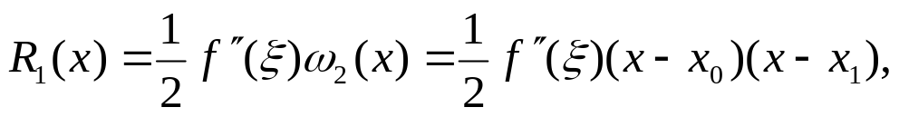

(6.3)
利用插值余项（2.17）得到分段线性插值的误差估计
（2.17）

Slide 30
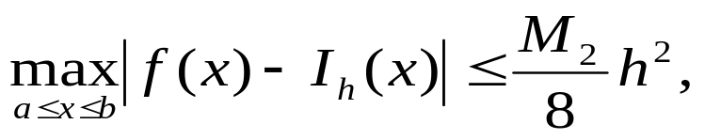
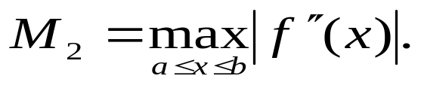
或写成
(6.4)
其中

Slide 31


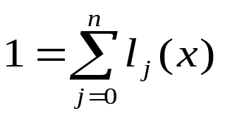

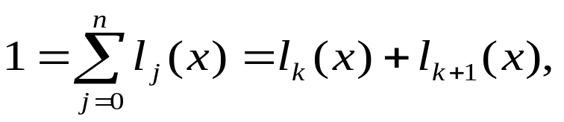


分段线性插值基函数 只在 附近不为零，在其
他地方均为零，
这种性质称为局部非零性质.
利用 的局部非零性质及 知，
当 时，
故
另一方面，这时

Slide 32
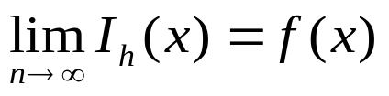
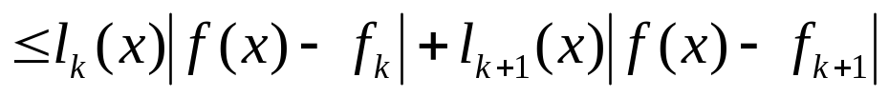








现在证明 ,
考虑
这里 是函数 在区间 上的连续模，即对任意
两点 ，只要 就有

Slide 33







称 为 在 上的连续模，
当 时，
就有
由前式可知，当 时有
因此，只要 ，就有
在 上一致成立，
故 在 上一致收敛到 .

Slide 34
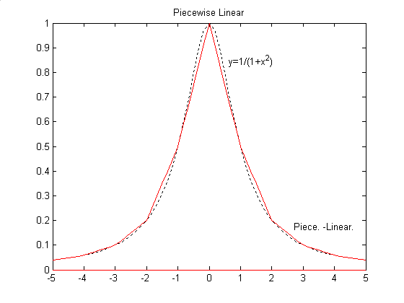
下图是用Matlab完成的分段线性插值（附程序）：

Slide 35
附：分段线性插值程序
n=11; m=61;
x=-5:10/(m-1):5;
y=1./(1+x.^2);
z=0*x;
x0=-5:10/(n-1):5;
y0=1./(1+x0.^2);
y1=interp1(x0, y0, x);
plot(x, z, ‘r’, x, y, ‘k:’, x, y1, ‘r’)
gtext(‘Piece. –linear.’), gtext(‘y=1/(1+x^2)’)
title(‘Piecewise Linear’)
注：interp1(x0,y0,x)为Matlab中现成的分段线性插值程序.

Slide 36






2.6.3 分段三次埃尔米特插值
分段线性插值函数 的导数是间断的，若在节点
上除已知函数值 外还给出导数值
这样就可构造一个导数连续的分段
插值函数 ，
满足条件
在每个小区间 上是三次多项式.

Slide 37


根据两点三次埃尔米特插值插值多项式（5.10），
在区间 上的表达式为
(5.10)
(6.5)

Slide 38



若在整个区间 上定义一组分段三次插值基函数
及 ，
则 可表示为
(6.6)
其中 ， 分别表示为
(6.7)

Slide 39




(6.8)
由于 ， 的局部非零性质，
当 时，
只有 不为零，
于是 可表示为
(6.9)

Slide 40






再研究 的收敛性.
由 及 的表达式，直接得估计式
(6.10)
(6.11)
此外，当 是分段三次多项式时， 的插值多
项式 就是它本身.
例如，当 时，
由于
所以就有

Slide 41





当 时就得
(6.12)
由（6.9）--（6.12），当 时还有
(6.9)
(6.10)
(6.11)
这里 且依赖于 .

Slide 42







因此对 成立
(6.13)
这表明用 逼近 时，它的界只依赖 ，而与 无关.
因此，当 时
一致成立.
从而得到：
定理3
设
则当 时，
在
上一致收敛于 .

Slide 43
2.7 三次样条插值

Slide 44









2.7.1 三次样条函数
若函数 且在每个小区间
定义4
上是三次多项式，
其中 是给定节点，
则称 是节点 上的三次样条函数.
若在节点 上给定函数值
并成立
（7.1）
则称 为三次样条插值函数.

Slide 45









由于 在每个小区间 上有4个待定系数，
共有 个小区间，所以共有 个待定参数.
由于 在 上二阶导数连续，所以在节点
处应满足连续性条件
（7.2）
这些共有 个条件，再加上 本身还要满足的
个插值条件，共有 个条件，还需要2个才能确定 .

Slide 46




通常可在区间 端点 上各加一个条件
（称为边界条件），
常见的边界条件有以下3种：
1. 已知两端的一阶导数值，即
（7.3）
2. 已知两端的二阶导数，即
（7.4）
其特殊情况为
（7.5）’
（7.5）称为自然边界条件.

Slide 47





3. 当 是以 为周期的周期函数时，则要求
也是周期函数.
这时边界条件应满足
（7.6）
此时插值条件（7.1）中 .
这样确定的样条函数 称为周期样条函数.
（7.1）

Slide 48





2.7.2 样条插值函数的建立
下面利用 的二阶导数值 表示 .
由于 在区间 上是三次多项式，故
在 上是线性函数，
可表示为
（7.7）
对 积分两次并利用 及 ，
可定出积分常数，
于是得三次样条表达式

Slide 49




（7.8）
这里 是未知的.

Slide 50




为了确定 ,对 求导得
（7.9）
由此可求得

Slide 51




类似地可求出 在区间 上的表达式，从而得
利用 可得
（7.10）
其中

Slide 52


（7.11）
对第一种边界条件（7.3），可导出两个方程
（7.12）
（7.3）

Slide 53



如果令
那么（7.10）及（7.12）可写成矩阵形式
（7.13）
（7.10）
（7.12）

Slide 54


对第二种边界条件（7.4），直接得端点方程
（7.14）
如果令 ,
则（7.10）和（7.14）
也可以写成（7.13）的矩阵形式.
（7.4）

Slide 55





对于第三种边界条件（7.5），可得
（7.15）
其中
（7.6）
（7.10）和（7.15）可以写成矩阵形式

Slide 56


（7.16）
（7.13）和（7.16）是关于 的三对角
方程组， 在力学上解释为细梁在 截面处的弯矩，称
为 的矩，
（7.8）
方程组（7.13）和（7.16）称为三弯矩方程.
（7.13）和（7.16）的系数矩阵为严格对角占优阵，有
惟一解, 求解方法可见第5章第4节追赶法，将解得结果代入
（7.8）的表达式即可.
（7.13）

Slide 57







设 为定义在 上的函数，在节点
例5
上的值如下：
试求三次样条函数 ，使它满足边界条件

Slide 58

解
由（7.11）及（7.12）
（7.11）
（7.12）
由此得矩阵形式的方程组（7.13）为

Slide 59

求解得

Slide 60




代入（7.8）得
（曲线见图2-6）
（7.8）

Slide 61

图2-6

Slide 62






给定函数 节点
例6
用三次样条插值求
取
直接上机计算可求出 在表2-6所列各点的值.

Slide 63


Slide 64

下图是用Matlab完成的样条插值（附程序）：

Slide 65
附：样条插值程序
n=11; m=61;
x=-5:10/(m-1):5;
y=1./(1+x.^2);
z=0*x;
x0=-5:10/(n-1):5;
y0=1./(1+x0.^2);
y1=interp1(x0, y0, x, ‘spline’);
plot(x, z, ‘r’, x, y, ‘k:’, x, y1, ‘r’)
gtext(‘Spline’), gtext(‘y=1/(1+x^2)’)
title(‘Spline’)
注：interp1(x0, y0, x, ‘spline’)为Matlab中现成的样条插值程序.

Slide 66

也可以将三种插值结果画在一起：

Slide 67




2.7.3 误差界与收敛性
定理4
设 为满足第一种或第二
种边界条件（7.3）或（7.4）的三次样条函数，
令
则有估计式
（7.3）
（7.4）
（7.17）
其中

Slide 68





这个定理不但给出了三次样条插值函数 的误差
估计.
还说明了当 时， 及其一阶导数 和
二阶导数 均分别一致收敛于 ， 及

